Slide 1
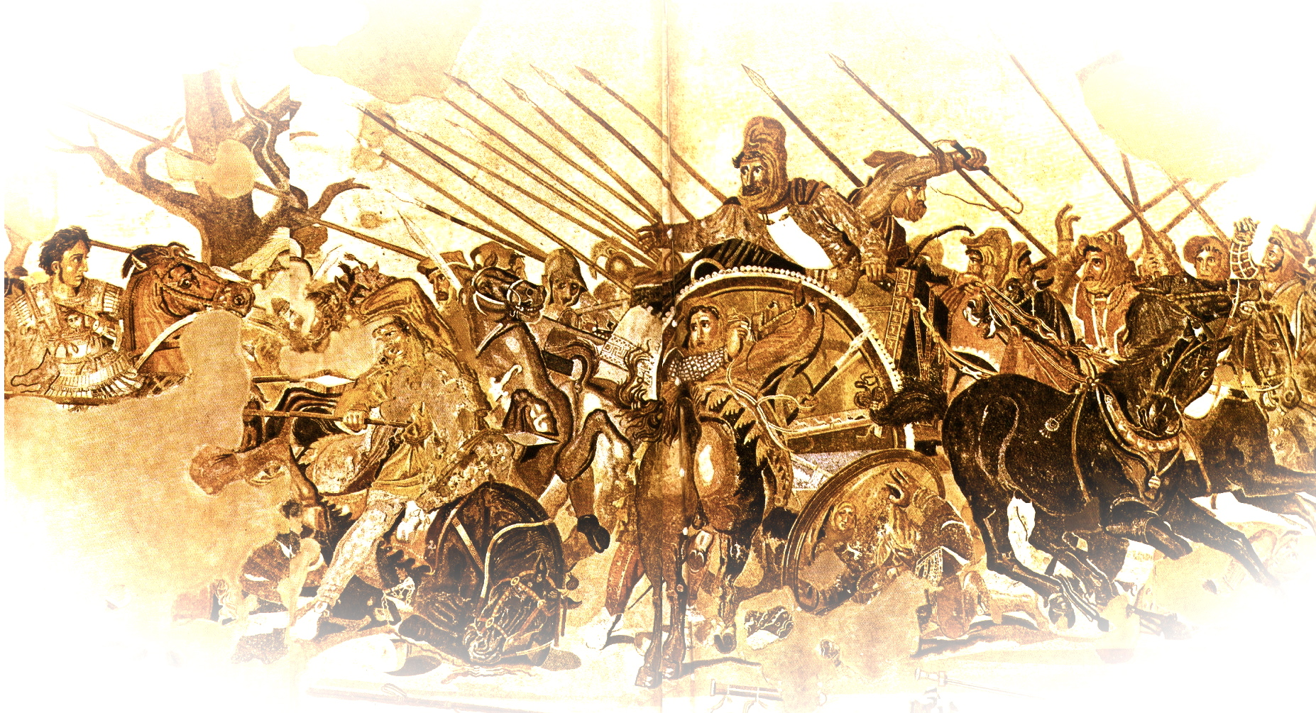
Notes:
Mise en place

Slide 2
Architecture .
Le chat .
Conclusion
Le serveur .
1/6
Projet Acrobatt
La clémence d’Auguste
Equipe :
Joël Collinet
Félix Erb
Célia Kocher
Vincent Moitry (Chef de projet)
Adam Rimelé
Carlo Spiga
Maxime Zimmer
Client : M. Vincent Vigon
Tuteur : M. Pierre Kramer
Notes:
Présentation

Slide 3
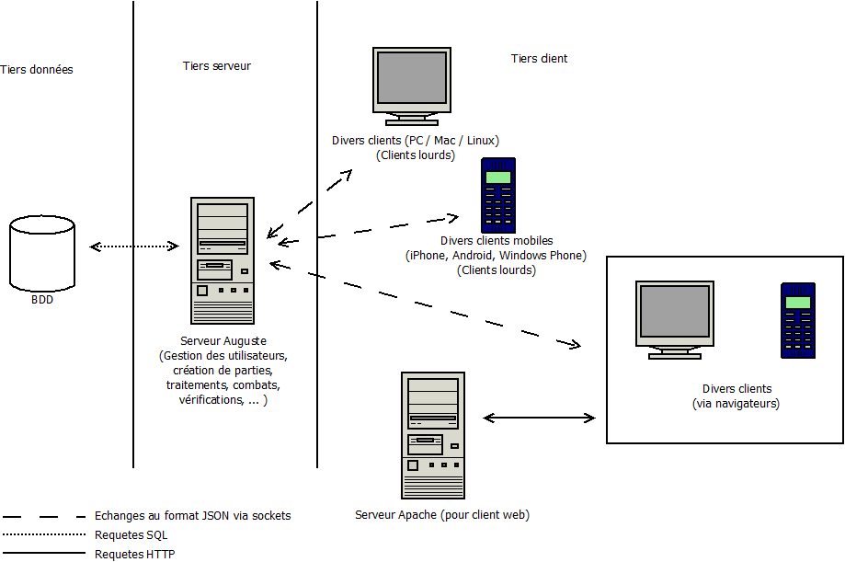
Architecture
Architecture .
Le chat .
Conclusion
Le serveur .
2/6
Notes:
Architecture :
Diviser en 3 « tiers » (données, serveur et client)
Tiers données : assure la persistance (on y stocke les utilisateurs, les parties, etc …) -> régulièrement sauvegardés pour ne pas perdre de données (MySQL)
Tiers serveur : assure l’ensemble des traitements, il est l’autorité durant la partie et assure la communication entre les clients (Java)
Tiers client : composés de différents plateformes (Clients lourds (Java), Clients mobiles (principalement Android - Java) et Clients Web (PHP / JS) )
Le dernier récupère sa structure sur un serveur web, puis interagi avec le serveur de calcul comme les autres clients
Le site internet permet, en plus de jouer, aux différentes personnes :
De se créer un compte
De trouver les règles du jeu
De contacter le support ou rechercher un problème dans un FAQ
D’être informé des dernières nouveautés (tournois, mise à jour etc …)
De télécharger le kit de fabrication (PDFs à imprimer) pour faire son « plateau maison »

Slide 4
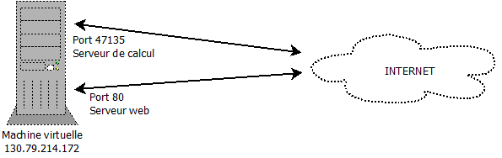
Système
Architecture .
Le chat .
Conclusion
Le serveur .
3/6
Deux machines virtuelles Ubuntu 12.04 (test serveur / prod)
Deux serveurs (java et web) sur la VM
Notes:
Le serveur web apache et le serveur de calcul java sont hébergés sur une machine virtuelle.
Celle-ci propose les 2 serveurs depuis 2 ports différents (mais les serveurs peuvent être séparés, si souhaité).
Deux machines virtuelles ont été déployés :
Une avec le serveur Java en « prod » est qui est utilisé pour le développement du client web et les présentations …
Une avec le serveur Java en cours de développement (version plus avancée)
Les machines virtuelles sont des Ubuntu Server version 12.04

Slide 5
Le chat (démo)
Architecture .
Le chat .
Conclusion
Le serveur .
4/6
Premier test de l’architecture Un chat avec une gestion des utilisateurs
Création des premiers échanges (ils seront dupliqués pour le traitement des données)
Validation intégrale de l’architecture (du client au web au serveur et jusqu’à la BDD pour le stockage des utilisateurs)
Première version du site
Notes:
Le chat nous a permis de tester l’architecture avec un chat, qui échange les données via des websockets
Cet exemple nous permettra de reproduire facilement et rapidement le système d’échanges de données lors de la création du jeu.
L’exemple nous a aussi permis de valider l’ensemble de l’architecture, puisqu’il comprend une gestion des utilisateurs, avec connexion / déconnexion / inscription, et que ces utilisateurs sont ensuite enregistrés par le serveur dans la BDD
Une première version du site a par la même aussi été réalisée.
Le serveur nécessite un certain degrés d’avancement, avant de pouvoir échanger avec un client …

Slide 6
Le serveur
Architecture .
Le chat .
Conclusion
Le serveur .
5/6
Entité de traitement du jeu
Gère la persistance des données
Une planification à long terme (cartes, …)
… A finir
…
Notes:
Le serveur est l’entité qui gère le jeu :
Il vérifie les coups
Traite les déplacements / combats
Renvoi aux clients les informations nécessaire pour jouer le prochain tour
Détermine le vainqueur
Le serveur est aussi chargé de la persistance des données, en effet, il est le seul à accéder à la BDD et y stocke les différentes informations.
Dans une version, plus aboutie du jeu, il est prévu de stocker l’ensemble des informations d’une partie, afin de permettre aux utilisateurs de la revoir.
Une planification à long terme est prévue pour le serveur puisque nous avons aussi envisagés les traitements liés au jeu avec les cartes bonus, etc …

Slide 7
Conclusion
Architecture .
Le chat .
Conclusion
Le serveur .
6/6
Le développement a été préparé de manière à minimiser les problèmes par la suite
Le serveur est en bonne voie
Le protocole réseau a été testé et fonctionne
Le client web a été débuté
Le projet évolue selon notre planning
Notes:
-> Une grande préparation, pour un meilleur développement
-> Le serveur dispose de l’ensemble des classes métiers. Les traitements algorithmiques vont maintenant être mis en place.
-> Le protocole est réseau est définitivement validé grâce au chat et va maintenant pouvoir être mis en place pour le traitement des parties.
-> Le client web a été commencé
-> Le projet est dans les temps …

Slide 8
Architecture .
Le chat .
Conclusion
Le serveur .
Merci de votre attention
Avez-vous des questions ?

